Slide 1
Introdução
Programação de Jogos
Notes:
Aula introdutória sobre o desenvolvimento de jogos.

Slide 2

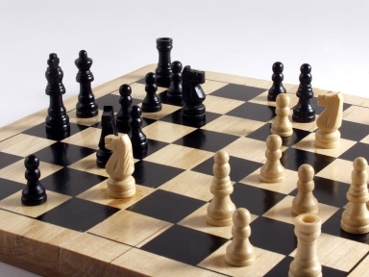

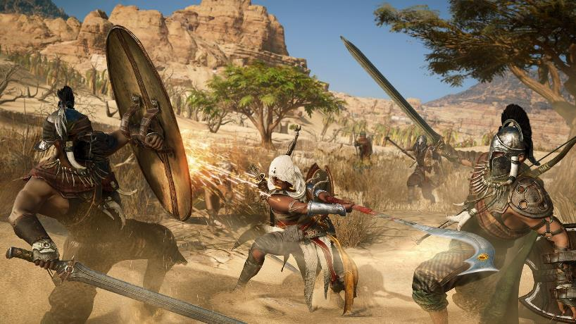

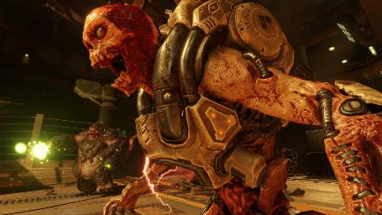
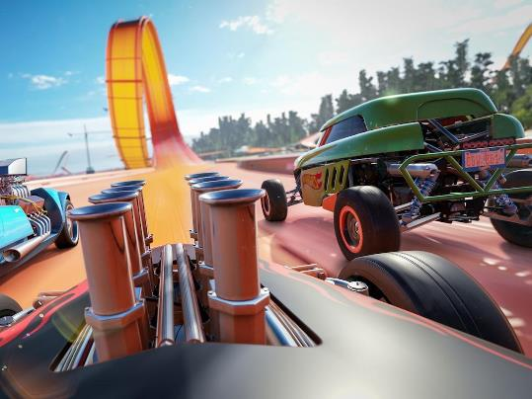

Introdução
O que é um jogo?
Notes:
A palavra jogo possui muitas interpretações. Pode ser um jogo de azar ou de futebol, uma brincadeira de criança, como pular corda, uma simulação de carros e também os tradicionais jogos de console e computador.

Slide 3
Introdução
O que é um jogo?
Console ou Computador:
Normalmente é constituído de um mundo virtual em duas ou três dimensões contendo um humanoide ou veículo controlado pelo jogador. - Jason Gregory (Game Engine Architecture)
Teoria da Diversão:
É uma experiência interativa que fornece ao jogador uma sequência crescente de desafios que ele eventualmente domina. - Raph Koster (Theory of Fun for Game Design)
Notes:
A definição que iremos trabalhar é de um jogo baseado em computador, mas sem desassociar da definição da teoria da diversão.

Slide 4
Introdução
"Jogos são simulações de tempo real baseadas em agentes"
Simulações: | normalmente alguma parte do mundo real ou imaginário é modelado matematicamente
Tempo real: | a tela deve ser atualizada a pelo menos 30 quadros por segundos para fornecer a ilusão de movimento
Baseadas em agentes: | um número de entidades diferentes interage entre si. Os agentes são personagens, veículos, obstáculos, etc.
Notes:
Essa é uma definição mais técnica do que é um jogo de console ou computador. Ela envolve simulação, agentes e tempo real. Uma simulação física pode precisar ser atualizada a 120 FPS para manter sua estabilidade. A inteligência artificial de um personagem pode precisar ser atualizada uma vez por segundo para se comportar corretamente. Uma biblioteca de áudio pode precisar ser executada a 60Hz para manter os buffers de áudio cheios e evitar ruídos no som.

Slide 5
Processo de Desenvolvimento
Quais os passos para desenvolver um jogo?
Planejar e projetar o jogo
Estória
Personagens
Mecânicas, etc.
Criar ou usar um motor de jogo
Construir a arte gráfica dos cenários
Modelar e animar os objetos e o mundo virtual
Compor as músicas e efeitos sonoros
Programar o jogo
Notes:
Estas são normalmente as etapas necessárias para se ter um jogo

Slide 6
Processo de Desenvolvimento
As trilhas possíveis para um desenvolvedor:
Entendendo jogos
Projeto do Jogo (Game Design)
Arquitetura e Motor do Jogo
Matemática, Física e Detecção de Colisão
Gráficos, Animação, IA, Áudio, Rede
Programação
Criação da Arte
Projeto Áudio Visual
Gerenciamento
Produção e o Negócio
Notes:
Com base nas etapas para a criação de um jogo, um desenvolvedor pode se especializar em uma destas trilhas. Nos focaremos na trilha de programação, mas isso não significa que um cientista da computação deve se restringir a essa trilha.

Slide 7
Processo de Desenvolvimento
Projetar bons jogos exige mais do que apenas saber programar:
Por que as pessoas apreciam jogos?
O que as faz se divertir?
"Se não sabemos o que é divertido estamos fadados a descobrir por tentativa e erro ou copiar fórmulas de sucesso"
– Noah Falstein (Game Designer)
Notes:
Por esse motivo vemos tantos jogos parecidos e usando a mesma fórmula. É mais fácil e mais barato copiar uma fórmula existente que fazer uma nova. Isso significa também que poucos desenvolvedores estudam ou conhecem os fundamentos da diversão.

Slide 8
Teoria da Diversão
As atividades do ser humano se dividem em:
Sobrevivência (trabalhar)
Descanso (dormir)
Diversão (?)
A diversão tem raízes ancestrais nas atividades relacionadas a sobrevivência: explorar, caçar e coletar
Animais brincam praticando habilidades básicas de sobrevivência, domínio e convivência social
Notes:
Pessoas quando chegam a uma cidade nova adoram explorar a vizinhança e conhecer onde estão os estabelecimentos comerciais que vão lhes garantir a sobrevivência no local (restaurantes, supermercados, farmácia, etc.) Gatos e cães recém nascidos brincam grunhindo, correndo, perseguindo, atacando e rolando com seus irmãos. Eles brincam praticando as atividades básicas de sobrevivência.

Slide 9
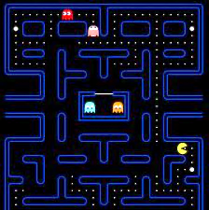

Teoria da Diversão
Muitos jogos exploram a diversão existente nessa necessidade básica de sobrevivência:
Pacman é baseado em fugir dos predadores, coletar comida e caçar os predadores, depois de ganhar força suficiente
O Pacman tem forma de pizza sem uma fatia
Notes:
O criador do PacMan queria fazer um jogo atrativo também para as mulheres, em uma época em que os jogos eram focados em temas masculinos, como a guerra. Comida é um tópico de interesse de ambos os sexos.

Slide 10
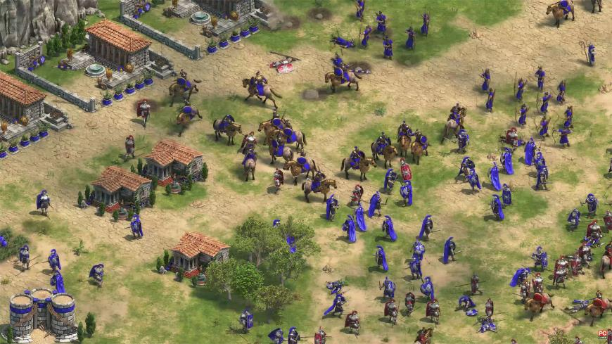

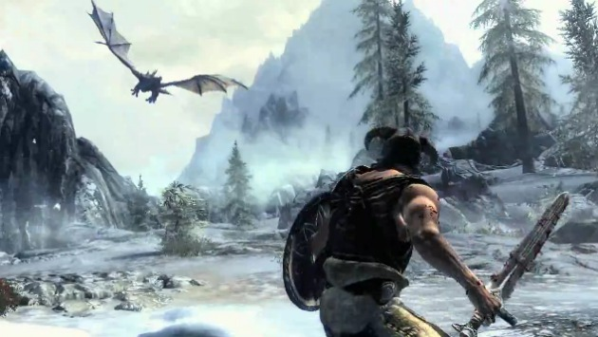
Teoria da Diversão
Jogos tipo FPS, RPG e RTS em sua maioria exploram a sobrevivência física (caça, exploração e coleta)
Call of Duty
Skyrim
Age of Empires
Notes:
FPS = First Person Shotter, RPG = Role Playing Game, RTS = Real-Time Strategy Game

Slide 11
Teoria da Diversão
Desse princípio básico de sobrevivência física podemos tirar a seguinte dica para o projeto de jogos:
"Avalie que habilidades e informações o jogador aprende ao longo do seu jogo e enfatize as habilidades importantes para a sobrevivência do jogador"

Slide 12
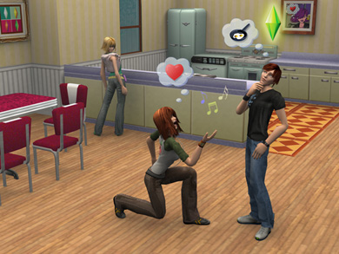
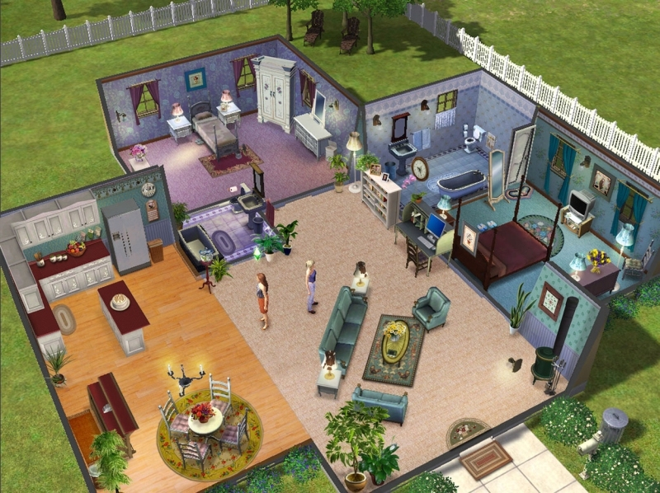
Teoria da Diversão
O jogo mais popular de todos os tempos para PC, The Sims, não explora caça, mas explora atividades básicas de sobrevivência social
The Sims
Notes:
É também um exemplo de diversão social. Conversar, interagir e observar a vida de outras pessoas também é uma atividade divertida para o ser humano.

Slide 13
Teoria da Diversão
Desse princípio básico de sobrevivência social podemos tirar a seguinte dica para o projeto de jogos:
"Estórias e narrativas são elementos que podem prender o jogador por mais tempo. Adicionar surpresas, objetos colecionáveis ou personagens que possam ser compartilhados ou trocados entre amigos acrescenta um aspecto social que pode ser benéfico ao jogo."

Slide 14
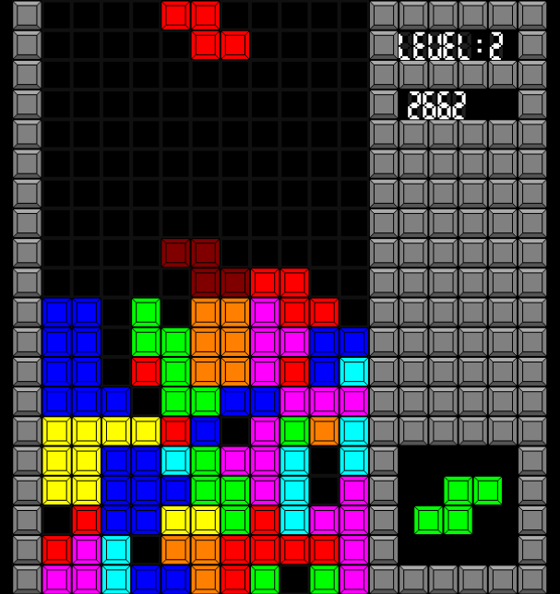
Teoria da Diversão
Tetris é um exemplo de jogo que não possui um aspecto evidente de sobrevivência física nem social. Ele se baseia na diversão mental.
Jogos como Tetris exploram nossas habilidades mentais de
reconhecimento de padrões. É treinamento para o cérebro. Que de uma certa forma está ligado a sobrevivência.
Notes:
Reconhecer padrões é uma habilidade útil que ajuda na hora da caça, exploração e coleta. Ajuda na orientação do caçador ao explorar um lugar novo e também a reconhecer padrões de comportamento das presas.

Slide 15
Teoria da Diversão
Desse princípio básico de sobrevivência mental podemos tirar a seguinte dica para o projeto de jogos:
"Criar um padrão de jogo consistente e previsível torna o jogo mais fácil de aprender, mas adicionar novos desafios a medida que o jogo progride pode mantê-lo novo e
divertido por mais tempo"
Notes:
Exemplo: em jogos RTS em que as unidades de combate tem atributos, os jogadores não gostam que o resultado seja aleatório, mas sim que ele siga um padrão (vence o mais forte) ou com mais pontos de força. Atributos subjetivos são mais difíceis de assimilar.

Slide 16
Projeto de Jogos
A teoria da diversão mostra como os jogos nos divertem ensinando habilidades de sobrevivência nas áreas física, social e mental, mas ela não diz como um jogo deve ser estruturado
O que é um bom jogo?
"Um bom jogo é uma série de escolhas interessantes e significativas feitas pelo jogador em busca de um objetivo claro e atrativo." – Sid Meier
Notes:
Sid Meier e a sua empresa, Firaxis, são conhecidos por lançarem vários títulos de sucesso no gênero de estratégia, como Civilization e XCOM.
O XCOM original foi lançado em 1994.

Slide 17
Projeto de Jogos
Objetivo claro e atrativo
Will Wright projetou muitos jogos em que não há um objetivo específico, incluindo Sim City e The Sims
Um jogo sem um objetivo é apenas um brinquedo
Como os temas de Sim City e The Sims são familiares, cada uma acaba trazendo seus próprios objetivos
"Certifique-se que o jogador está consciente
dos objetivos de curto e longo prazo a todo instante do jogo"
Notes:
Um jogo deve sempre ter um objetivo claro e atrativo.

Slide 18
Projeto de Jogos
As escolhas devem ser interessantes e significativas
A escolha é irrelevante se:
Insultar, elogiar ou ignorar um personagem resultar na mesma reação
Todas as armas funcionarem igualmente bem para uma tarefa
As armas podem ter o mesmo efeito mas a escolha pode ser significativa se elas tiverem aparências diferentes e o jogador quiser carregar sempre as mais bonitas
Notes:
Em Fable III o jogador pode escolher o caminho do bem ou do mal. Seguindo o caminho do bem ele fica jovem e bonito. No meio do jogo o jogador é obrigado a fazer uma escolha difícil: salvar a vida de um personagem pobre indefeso e se tornar velho e feio ou deixá-lo morrer e continuar jovem e bonito.

Slide 19
Estruturas de Escolha
Escolha convexa
"A melhor solução é projetar o mundo ou ambiente de forma que as limitações de escolha pareçam naturais ou até inevitáveis"
Notes:
Esta é a estrutura clássica de escolhas tida como a mais adequada para a maioria dos jogos. A exploração de uma ilha é um exemplo dessa estrutura convexa. Inicialmente forneça vários caminhos e cada um deles leva a explorar mais e mais da ilha. A medida que a ilha é explorada restam menos lugares para explorar até sobrar apenas um. Num jogo de xadrez inicialmente possuímos algumas poucas aberturas disponíveis, em seguida muitas opções de jogadas que vão se reduzindo no final do jogo.

Slide 20
Estruturas de Escolha
A maioria dos jogos de sucesso usam uma série de convexidades como estrutura de decisão
Decisões simples
Número de escolhas
Muitas opções de escolha
Tempo de jogo
Notes:
Alternar pontos de decisões simples com muitas opções de escolha é uma fórmula usada pela maioria dos jogos de sucesso.

Slide 21
Dificuldade
Uma sequência de convexidades ajuda a criar um crescimento gradual da dificuldade
Muito difícil
(frustrante)
Dificuldade
Muito fácil
(enfadonho)
Tempo de jogo (e habilidade do jogador)
Notes:
O ideal é fornecer um nível crescente de dificuldade mas com intervalos de decrescimento para que o jogador possa tomar um pouco de fôlego e fixar melhor as habilidades recém adquiridas sem a pressão de falha iminente.

Slide 22
Dificuldade
Introduza novas habilidades uma por vez e dê aos jogadores a oportunidade de curtir o domínio dessas habilidades antes de apresentar novos desafios
Dificuldade
Escolhas
Notes:
A dificuldade aumenta nos pontos de menor escolha (luta com chefe, batalha cinemática) e diminui nos momentos de maior escolha (mais recursos disponíveis, níveis bônus, inimigos fáceis).

Slide 23
Estórias e Personagens
O objetivo é obter um jogo com:
Escolhas interessantes
Objetivos atrativos
Muitas vezes isso é feito através de narrativas
"Contar estórias é difícil e leva anos para aperfeiçoar. Desenvolvedores de jogos às vezes se esquecem disso, obtendo resultados desastrosos."
Notes:
Exemplos de jogos focados em estórias: Gabriel Knight, The Walking Dead, Life is Strange, etc.

Slide 24
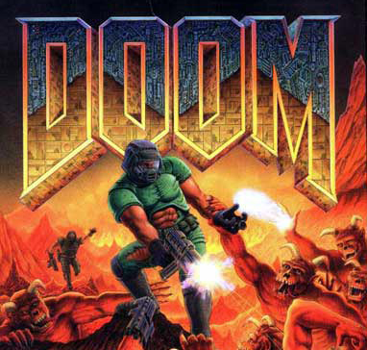
Game Engine
O que é uma Game Engine?
O termo nasceu nos anos 90 com os jogos de tiro em primeira pessoa
O jogo Doom foi desenvolvido com uma clara separação entre os componentes de software:
Renderização gráfica
Detecção de colisão
Sistema de áudio
Gerenciamento de objetos
Regras e mecânicas do jogo
Notes:
A indústria rapidamente percebeu os benefícios dessa separação. Apenas mudando a arte, modelagem dos mundos e regras do jogo poderia-se obter um novo jogo reutilizando muito do jogo já produzido.
Ex: Heretic e Hexen, foram jogos criados por John Romero e publicado pela Id Software.

Slide 25
Game Engine
As engines são normalmente específicas para um gênero:
First-Person Shooters (FPS)
Platformers
Fighting Games
Racing Games
Real-Time Strategy (RTS)
Massively Multiplayer Online Games (MMOG)
Sports Games
Role Playing Games (RPG)

Slide 26
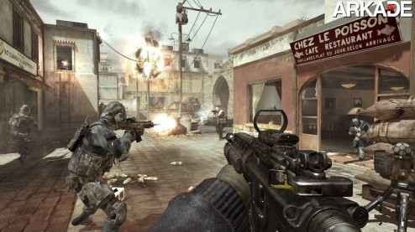
Game Engine
First-Person Shooters (FPS)
Desenho eficiente de grandes mundos virtuais em 3D
Mecânica de reação rápida para controle da câmera e mira
Animações de alta fidelidade das mãos e armas
Um modelo de colisão e movimentação "frouxo"
Inteligência artificial para os inimigos
Suporte a jogos online suportando vários jogadores
Call of Duty – Modern Warfare 3
Notes:
Cada gênero tem necessidades diferentes.

Slide 27
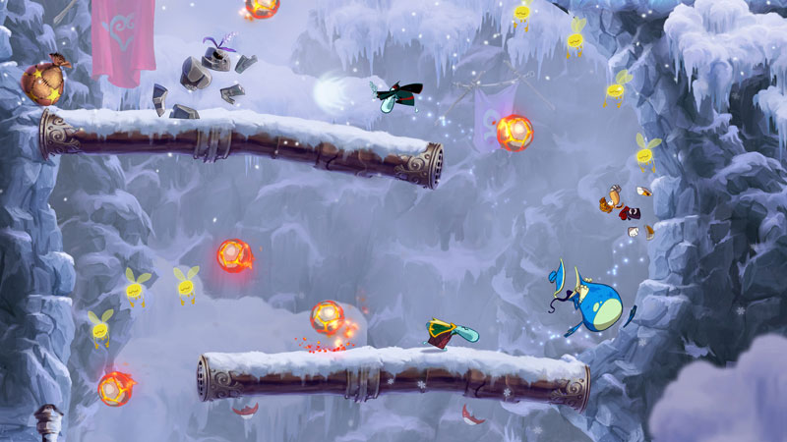
Game Engine
Platformers
Plataformas em movimento com escadas, cordas balançando, objetos flutuando, etc.
Elementos de quebra-cabeça envolvendo o ambiente
Câmera fixa que sempre mantém foco no personagem
Pode usar gráficos 2D
Rayman Origins
Notes:
Cada gênero tem necessidades diferentes.

Slide 28
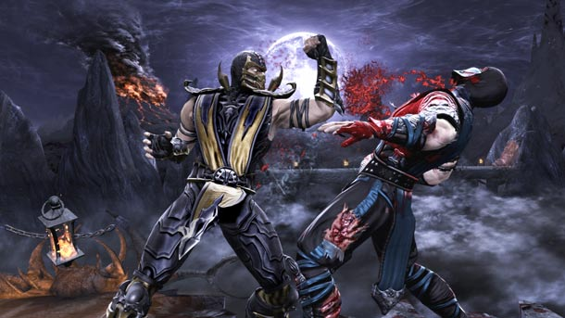
Game Engine
Fighting Games
Um conjunto rico de animações de luta
Detecção de colisão precisa
Um sistema de entrada capaz de detectar combinações complexas de pressionamentos de botões e movimentos de alavancas direcionais
Planos de fundo relativamente estáticos
Mortal Kombat
Notes:
Cada gênero tem necessidades diferentes.

Slide 29
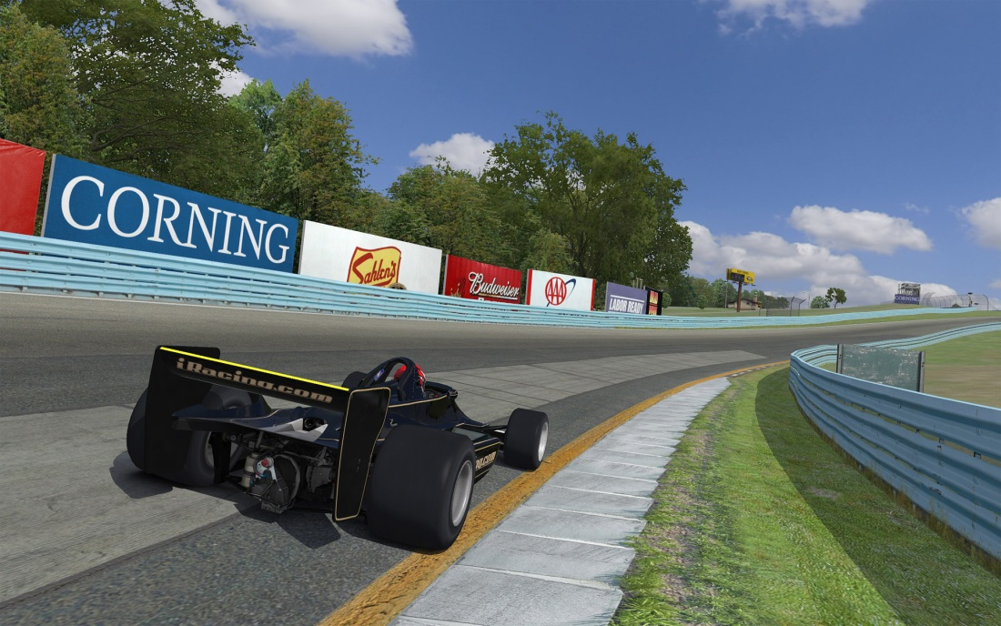
Game Engine
Racing Games
Utilização de cartões 2D para desenhar objetos distantes, como árvores, montanhas, etc.
A pista é quebrada em setores para facilitar a determinação de visibilidade e a busca de rotas para os oponentes
A câmera pode fornecer uma visão externa ou de dentro do cockpit
iRacing
Notes:
Cada gênero tem necessidades diferentes.

Slide 30
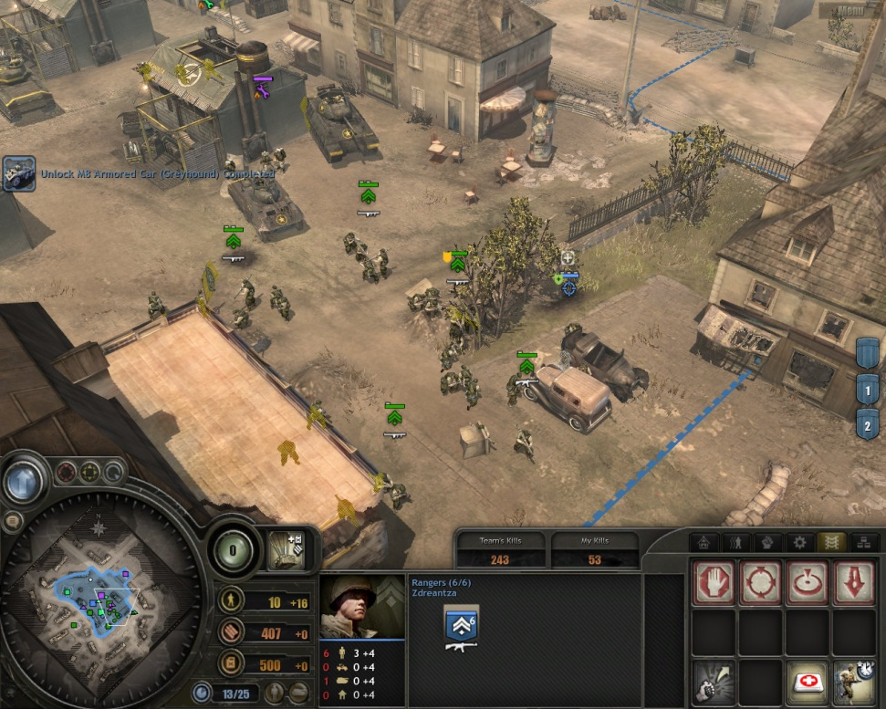
Game Engine
Real Time Strategy (RTS)
Grande número de unidades desenhadas por vez
Texturas com baixa resolução
Desenho de terrenos complexos
Construção de novas estruturas e unidades
Interface baseada em seleção de regiões com mouse ou controle
Company of Heroes
Notes:
Cada gênero tem necessidades diferentes.

Slide 31
Game Engine
A distinção entre um jogo e sua engine muitas vezes não é clara
Quando a lógica e regras do jogo são definidas em linhas de código, ou aplica-se casos especiais para desenhar ou mover certos objetos, fica impossível reusar o código
Não pode ser usado em outro jogo
Pode ser adaptado para jogos similares
Pode ser modificado para qualquer jogo do mesmo gênero
Pode ser usado por muitos jogos com poucas modificações
Pode ser usado para qualquer jogo imaginável
Motor do PacMan
Motor do Doom
Motor do Quake III
Motor Unity/Unreal
Provavelmente Impossível
Notes:
A Unreal Engine hoje é uma das que mais se aproxima do ideal pois ela é usada em diversos tipos de jogos: Gears Of War (Tiro), Batman Arkham City (Aventura) , Kinect Adventures (Movimento), Mass Effect 3 (RPG), Mortal Kombat (Luta), Shadow Complex (Plataforma), XCOM: Enemy Unknown (Estratégia)

Slide 32
Motor do Curso
O curso mostrará como construir um motor básico para produzir jogos 2D:
No sistema operacional Windows
Na linguagem de programação C++
Com a biblioteca DirectX
Utilizando o Visual Studio
Será suficiente para construir jogos simples e prototipar idéias de novos jogos
Notes:
O nosso objetivo é não só de criar jogos, mas também de entender como funciona um motor de jogo. E para isso vamos criar um motor do zero.

Slide 33
Conclusão
Ideias não são boas se não forem testadas através de um protótipo
"Sid Meyer escreveu o protótipo do jogo Railroads sozinho e inteiramente em linguagem C. Ele não tinha um artista, então pegou um programa 3D e fez a sua própria arte, muitas vezes usando imagens e sons de produtos anteriores ou da internet. Ele criou algo que mostrou quão divertido seria o jogo." - Barry E. Caudill (Firaxis Games)
Notes:
Barry Caudill é “Director of Gameplay Development” na Firaxis.

